Slide 1


O pampúšikovi
O Pampúšikovi

Slide 2
Ja som pampúšik veselý,
na masielku smažený,
na okienku chladený,
deduškovi a babičke som utiekol
a tebe zajačik utečiem tiež.....

Slide 3
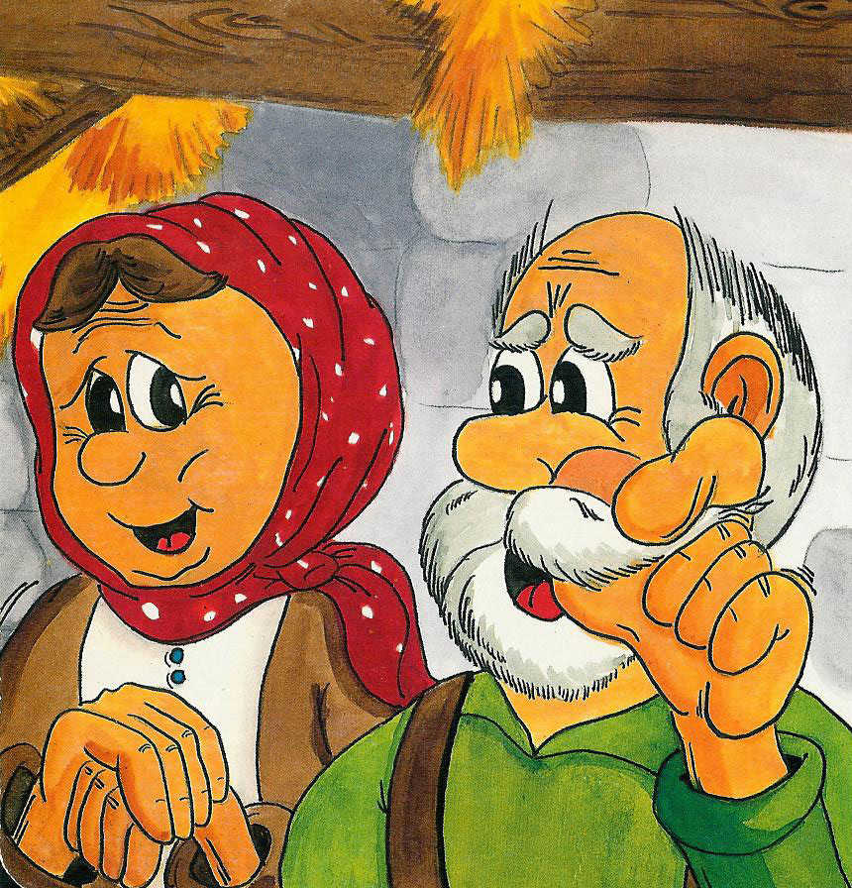

Slide 4
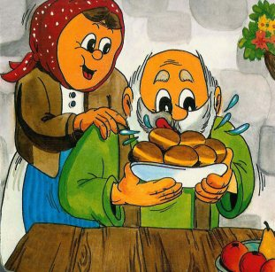

Slide 5
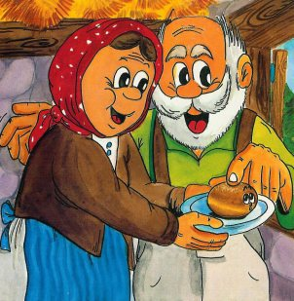

Slide 6
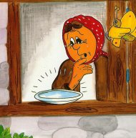

Slide 7


Slide 8


Slide 9
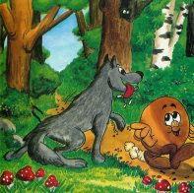

Slide 10


Slide 11


Slide 12


